Slide 1
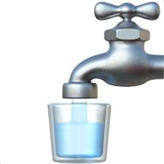
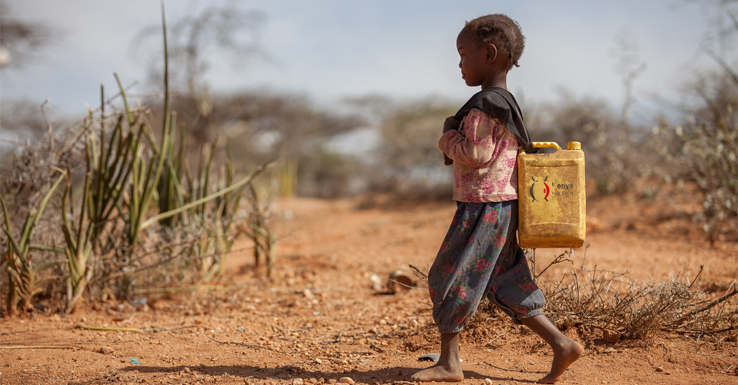
UNIVERSITA’ DEI BRACCIANTI
Offerta Formativa
«GRANDE SETE IN AFRICA»
15 Settembre 2025 Sede della Vila Via Cardarelli Viterbo
Viterbo, 15/09/2025
Dott.ssa Naima Abdulkadir Hassan
Coordinamento Screening Oncologico
Ambulatorio STP/ENI ASL di Viterbo
Notes:
Oggi vi parliamo il lavoro che abbiamo svolto dal 2022 ad oggi rivolto alla popolazione vulnerabile

Slide 2
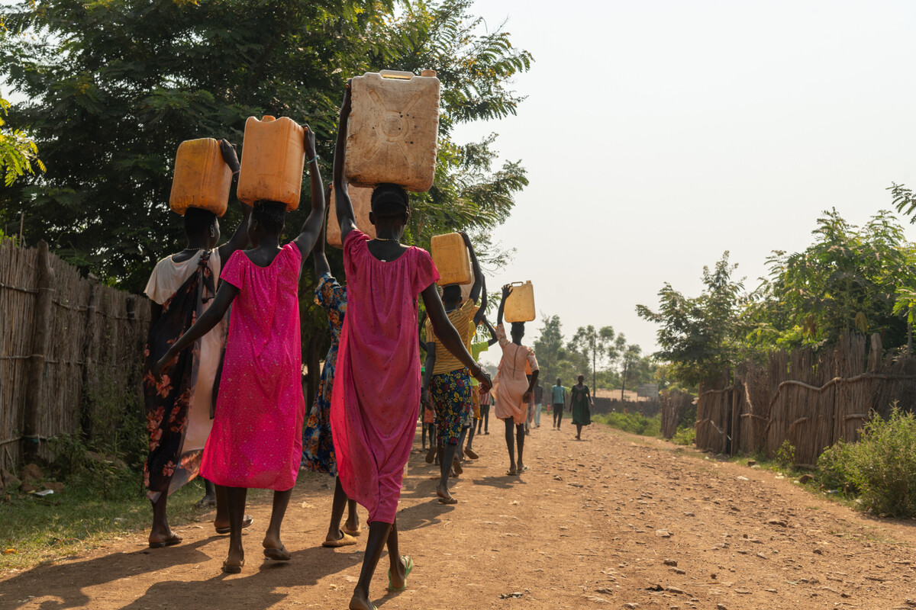
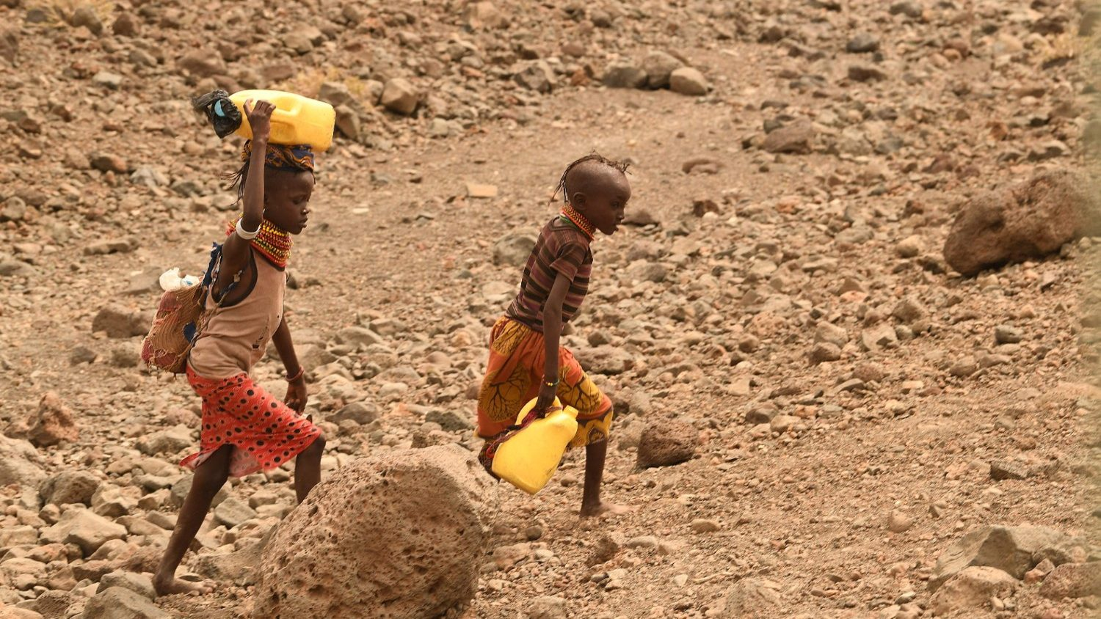
UNIVERSITA’ DEI BRACCIANTI
«GRANDE SETE IN AFRICA»
L'Africa è una delle regioni più colpite al mondo dalla scarsità d'acqua, che mette a rischio la salute e il benessere delle popolazioni.
Il 36% della popolazione dell'Africa subsahariana, quindi circa un terzo di tutte le persone, non ha ancora accesso a una fonte d'acqua potabile.

Slide 3
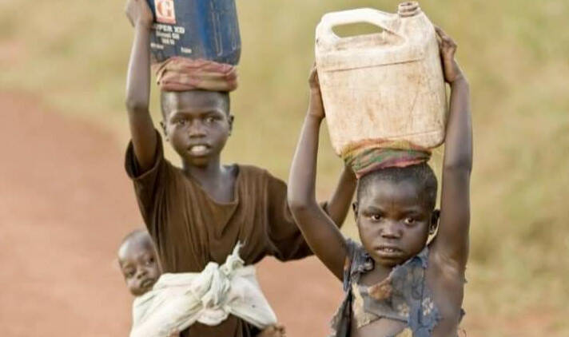
«LA SETE IN AFRICA»
Inoltre, la scarsità idrica ha ricadute sociali immense. In Africa donne e bambini sono spesso costretti a fare molti chilometri a piedi per prendere un po’ d’acqua non contaminata. Viaggi che durano un’intera giornata e che quindi impediscono ai piccoli di frequentare le lezioni

Slide 4
Corno d’Africa, il climate change ha provocato la peggior siccità degli ultimi 40 anni
Non avere accesso a una fonte d'acqua potabile significa aumentare, e considerevolmente, il rischio di contrarre malattie spesso mortali come la malaria e l'Ebola.
Africa: Oxfam, 116 milioni di persone senz’acqua a causa della crisi climatica. Negli ultimi 5 anni +80% colpite da malnutrizione acuta
FacebookTwitterLinkedInWhatsAppEmailPrint
20 Marzo 2025 @ 13:47
In Africa orientale e meridionale, il caos climatico sta lasciando oltre 116 milioni di persone letteralmente senz’acqua, aumentando esponenzialmente i livelli di insicurezza alimentare. L’intensificarsi di eventi meteorologici sempre più estremi – come siccità, cicloni e inondazioni improvvise – provoca infatti l’esaurimento o la contaminazione delle falde acquifere sotterranee, compromettendo la produzione agricola, la pesca e l’allevamento. Tre settori da cui dipende la sopravvivenza di una larga fascia della popolazione. È l’allarme lanciato oggi da Oxfam (è una confederazione internazionale di 20 organizzazioni indipendenti che collaborano per porre fine alla povertà e all'ingiustizia in tutto il mondo, attraverso aiuti umanitari, progetti di sviluppo, campagne di opinione e attività di advocacy) con un nuovo report, diffuso alla vigilia della Giornata mondiale dell’acqua del 22 marzo. Il dossier prende in esame il nesso tra la scarsità d’acqua e l’aumento della fame in otto degli Stati africani più colpiti dalla crisi idrica: Etiopia, Kenya, Malawi, Mozambico, Somalia, Sud Sudan, Zambia e Zimbabwe. “La situazione in questi Paesi è sempre più drammatica – spiega Francesco Petrelli, portavoce e policy advisor sulla sicurezza alimentare di Oxfam Italia –. Basti pensare che negli ultimi 5 anni il numero di persone colpite da malnutrizione acuta è cresciuto dell’80%, passando da quasi 31 milioni nel 2019 a oltre 55 milioni nel 2024. Si tratta di due abitanti su dieci. Un’emergenza causata da una crisi climatica ormai fuori controllo. L’impatto de La Niña entro la fine di questo mese, ad esempio, potrebbe portare inondazioni in alcune zone dell’Africa meridionale e del Sudan e siccità nell’Africa orientale, minacciando ulteriormente la disponibilità di cibo. Non ci possiamo poi dimenticare che, tra il 2000 e il 2022, le alluvioni improvvise a livello globale sono diventate 20 volte più frequenti e la durata della siccità è aumentata del 29%”.

Slide 5
Lo sostengono i ricercatori del World Weather Attribution secondo i quali il riscaldamento globale avrebbe reso la siccità agricola nella regione circa 100 volte più probabile di Matteo Cavallito
Listen to “Corno d'Africa, il climate change ha provocato la peggior siccità degli ultimi 40 anni” on Spreaker.
Il Corno d’Africa sperimenta una siccità causata essenzialmente dal cambiamento climatico. Un fenomeno di origine antropica che impatterebbe in modo significativo sulle precipitazioni e che favorirebbe, al tempo stesso, la propensione all’evaporazione dell’acqua nel suolo. È la conclusione di uno studio condotto dal World Weather Attribution (WWA), un gruppo di scienziati formatosi per studiare l’incidenza degli eventi estremi.
Secondo la ricerca, che ha coinvolto scienziati di università e agenzie meteorologiche di Kenya, Mozambico, Sudafrica, Olanda, USA, Germania e Regno Unito, il riscaldamento globale avrebbe reso la siccità agricola nella regione circa 100 volte più probabile.
La peggiore siccità degli ultimi 40 anni
Gli autori hanno esaminato l’andamento delle precipitazioni nel 2021 e 2022 in un’area che include il sud dell’Etiopia, la Somalia meridionale e il Kenya orientale e che ha sperimentato “la peggiore siccità degli ultimi 40 anni”. Questo fenomeno “ha portato a un sostanziale insuccesso dei raccolti, a cattive condizioni dei pascoli, a perdite di bestiame e a una minore disponibilità di acqua di superficie e a conflitti, lasciando 4,35 milioni di persone bisognose di assistenza umanitaria”.
Inoltre, “almeno 180.000 rifugiati provenienti dalla Somalia e dal Sud Sudan hanno sconfinato nelle aree del Kenya e dell’Etiopia colpite dalla siccità”.

Slide 6
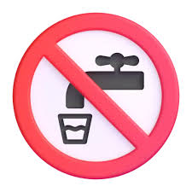
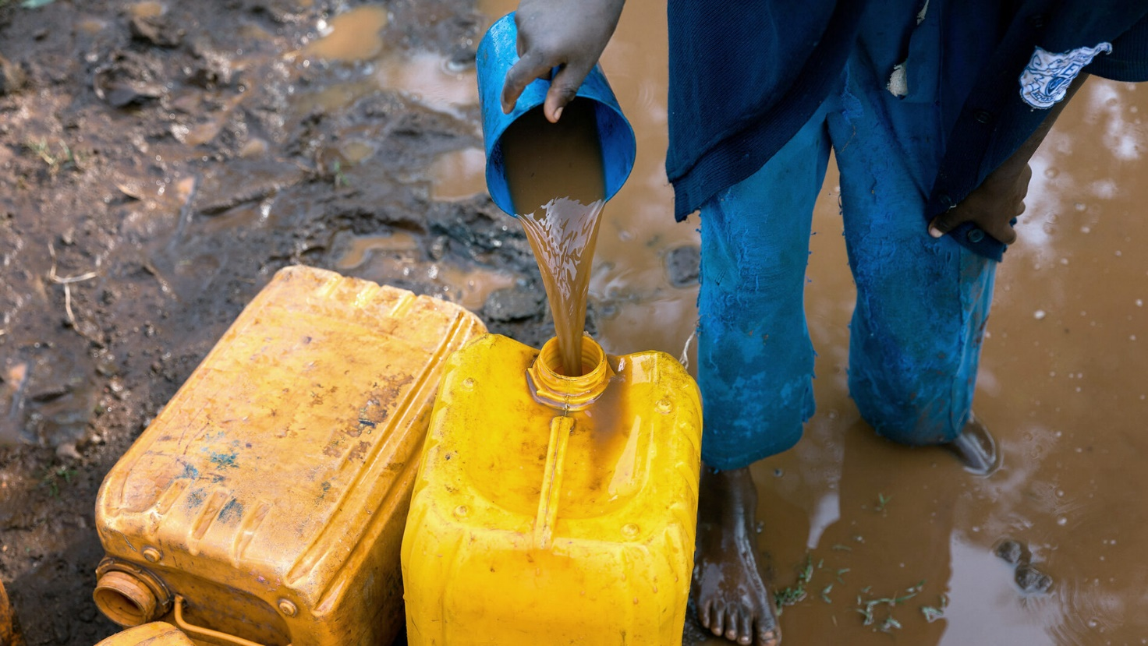
PERCHE’ IN AFRICA L’ACQUA NON è POTABILE
L'Africa, e in particolare l'Africa subsahariana, soffre di una grave carenza di acqua potabile per una combinazione di fattori, tra cui il cambiamento climatico, la crescita demografica, l'inquinamento, le infrastrutture inadeguate e la cattiva gestione delle risorse idriche. Questi fattori determinano che l'acqua disponibile sia spesso contaminata da batteri, virus e altri agenti patogeni, rendendola non sicura per il consumo umano.

Slide 7
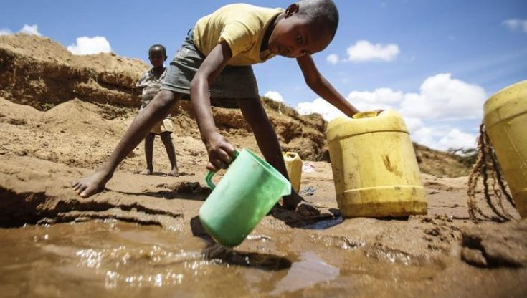
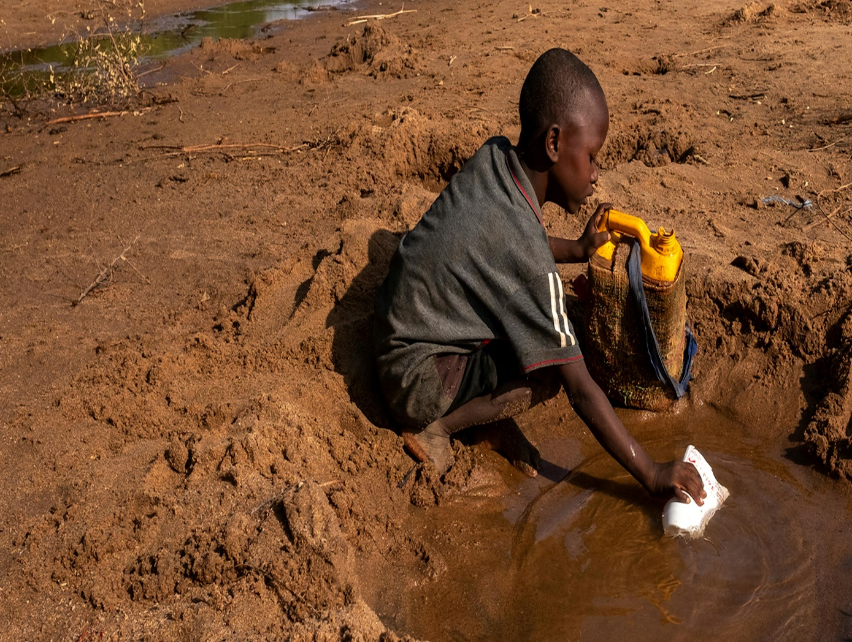
PERCHE’ IN AFRICA L’ACQUA NON è POTABILE

Slide 8
PERCHE’ IN AFRICA L’ACQUA NON è POTABILE
Fattori principali:
1 Cambiamento climatico:
La siccità prolungata e le inondazioni sempre più frequenti riducono la disponibilità di acqua dolce.
2 Crescita demografica:
L'aumento della popolazione aumenta la domanda di acqua, creando un divario tra offerta e domanda.
3 Inquinamento:
Lo scarico di sostanze inquinanti da parte di attività industriali e agricole contamina le fonti d'acqua.
4 Infrastrutture inadeguate:
Le infrastrutture idriche esistenti sono spesso obsolete e inefficienti, causando perdite significative di acqua e difficoltà nell'accesso all'acqua potabile.
5 Cattiva gestione delle risorse idriche:
La cattiva gestione delle risorse idriche, inclusi lo spreco e la mancanza di regolamentazione, contribuisce alla scarsità d'acqua.

Slide 9
Conseguenze:
Malattie:
L'uso di acqua non potabile è una delle principali cause di malattie infettive, tra cui febbre tifoide, colera e epatite.
Ridotta produttività:
La mancanza di acqua limita la produzione agricola e l'attività industriale, causando problemi economici e sociali.
Disparità:
Le zone rurali e le comunità povere sono più colpite dalla mancanza di acqua, creando disuguaglianze nell'accesso all'acqua potabile.
Soluzioni:
Infrastrutture idriche:
È necessario investire nella costruzione e nel miglioramento delle infrastrutture idriche per garantire un approvvigionamento costante di acqua potabile.
Gestione sostenibile delle risorse idriche:
È fondamentale adottare pratiche di gestione sostenibile delle risorse idriche, come la riduzione dello spreco e la protezione delle fonti d'acqua.
Desalinizzazione e riutilizzo dell'acqua:
Tecnologie come la desalinizzazione e il riutilizzo dell'acqua possono contribuire a risolvere la scarsità d'acqua in alcune aree.
Aiuti internazionali:
La collaborazione internazionale è essenziale per fornire supporto tecnico e finanziario ai paesi africani affetti dalla crisi idrica.

Slide 10
Soluzioni:
Infrastrutture idriche:
È necessario investire nella costruzione e nel miglioramento delle infrastrutture idriche per garantire un approvvigionamento costante di acqua potabile.
Gestione sostenibile delle risorse idriche:
È fondamentale adottare pratiche di gestione sostenibile delle risorse idriche, come la riduzione dello spreco e la protezione delle fonti d'acqua.
Desalinizzazione e riutilizzo dell'acqua:
Tecnologie come la desalinizzazione e il riutilizzo dell'acqua possono contribuire a risolvere la scarsità d'acqua in alcune aree.
Aiuti internazionali:
La collaborazione internazionale è essenziale per fornire supporto tecnico e finanziario ai paesi africani affetti dalla crisi idrica.

Slide 11
Quali paesi non hanno accesso all’acqua potabile
L’accesso all’acqua potabile nel mondo rimane un privilegio inaccessibile per milioni di persone.
I dati delle Nazioni Unite sono allarmanti: circa 2 miliardi di individui non dispongono di acqua sicura da bere e 4,2 miliardi – ovvero oltre la metà della popolazione mondiale – utilizzano servizi igienici inadeguati, che lasciano i rifiuti umani non trattati.
Milioni di bambini e famiglie vivono senza i servizi essenziali per l’igiene, come il semplice sapone per lavarsi le mani.
Acqua, servizi igienici e igiene migliori potrebbero prevenire circa 400.000 decessi l’anno per dissenteria tra i bambini di età inferiore ai 5 anni.

Slide 12
Quali paesi non hanno accesso all’acqua potabile
Le zone più colpite si trovano principalmente nei Paesi in via di sviluppo, dove la scarsità d’acqua potabile è aggravata dalle condizioni climatiche e dalle infrastrutture insufficienti.
La regione che registra la più grave crisi idrica è l’Africa subsahariana e in particolare:
Niger
Ciad
Etiopia
Eritrea
Somalia
Repubblica Democratica del Congo
Uganda
Angola;
Mozambico.
In questi Paesi, meno del 50% della popolazione ha accesso a una fonte d’acqua potabile sicura. In particolare, il Corno d’Africa e l’Africa orientale sono regioni duramente colpite da siccità prolungate, che aggravano ulteriormente la crisi idrica.

Slide 13
somalia
GLI ULTIMI DATI DELLA SOMALIA mostrano che 4,4 milioni di persone potrebbero soffrire la fame entro l'aprile 2025, a causa del peggioramento delle condizioni di siccità, del conflitto e degli alti prezzi dei generi alimentari. (*)
Il Governo Federale Somalo e le agenzie delle Nazioni Unite avvertono che, senza adeguati finanziamenti per l'azione umanitaria, il Paese - che nel 2022 è stato spinto sull'orlo della carestia da una grave siccità, che ha causato migliaia di morti, di cui quasi la metà bambini - potrebbe ancora una volta trovarsi ad affrontare una fame sempre più profonda.
L'allarme lanciato dall'Agenzia somala per la gestione dei disastri (SoDMA), da FAO, OCHA, UNICEF e dal WFP giunge in concomitanza con l'ultima analisi della classificazione integrata delle fasi della sicurezza alimentare (IPC), che mostra come 3,4 milioni di persone stiano già vivendo livelli di crisi o superiori di fame in Somalia (IPC3+). Si prevede che questo numero salga a 4,4 milioni (23% della popolazione) tra aprile e giugno 2025, quando si prevedono piogge inferiori alla media.
La crisi economica nonché la svalutazione e la cessazione dell’uso dello scellino somalo hanno avuto pesanti effetti negativi per le comunità rurali che già lottavano non solo per avere cibo per i loro famigliari, ma anche poter pagare, la cure mediche, le tasse e le spese di istruzione dei loro figli.
La problematica più URGENTE da affrontare in questo momento è la GRAVE CRISI DI ACQUA che porta come conseguenza la Malnutrizione. In effetti la prolungata e grave siccità ha compromesso il benessere delle famiglie di pastori, già stressate dalle condizioni di vita, che hanno perso gran parte del bestiame (L’allevamento del bestiame in Somalia è una attività economica di fondamentale importante e costituisce 95% della popolazione di questi villaggio si dedica ad attività pastorale, ritraendo da essa quanto gli necessita per i suoi bisogni quindi loro principale fonte di sostentamento). C’è necessità di un’azione urgente, un intervento immediato per garantire la fornitura di acqua.
(*) UNICEF-WFP-FAO, in Somalia, entro aprile 2025, stimate 4,4 milioni di persone a rischio fame a causa della siccità e del conflitto in corso

Slide 14
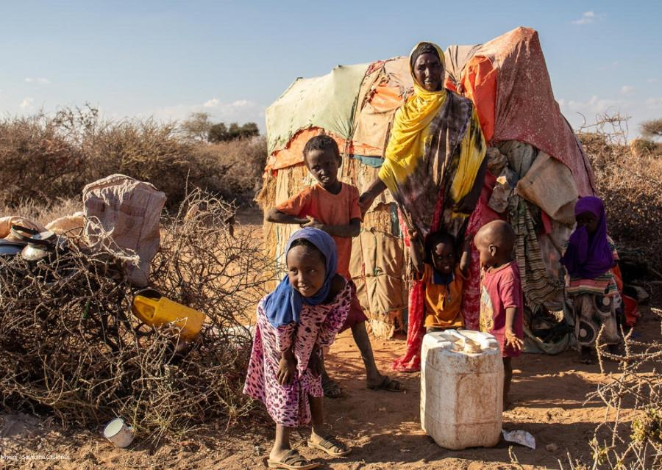
Somalia: FAMIGLIA CHE VIVE DI PASTORIZIA

Slide 15
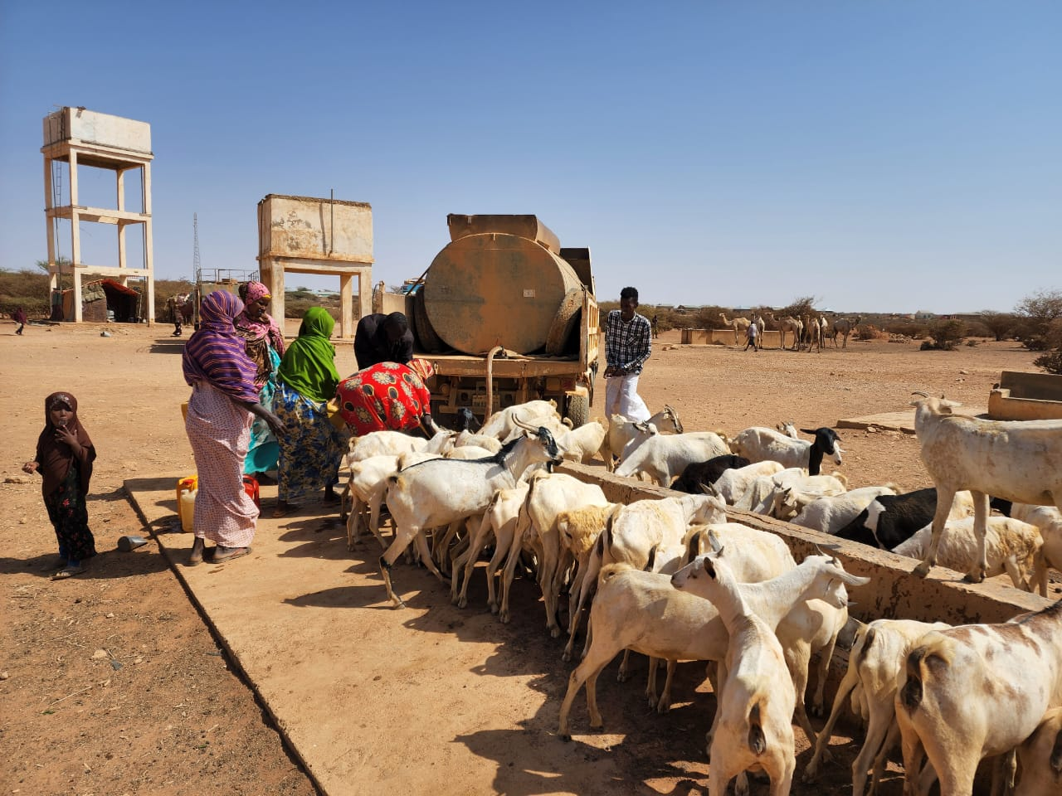
In Somalia, la siccità persistente sta mettendo a dura prova le popolazioni animali tipiche, come i cammelli, le capre e il bestiame, a causa della scarsa disponibilità di acqua.

Slide 16
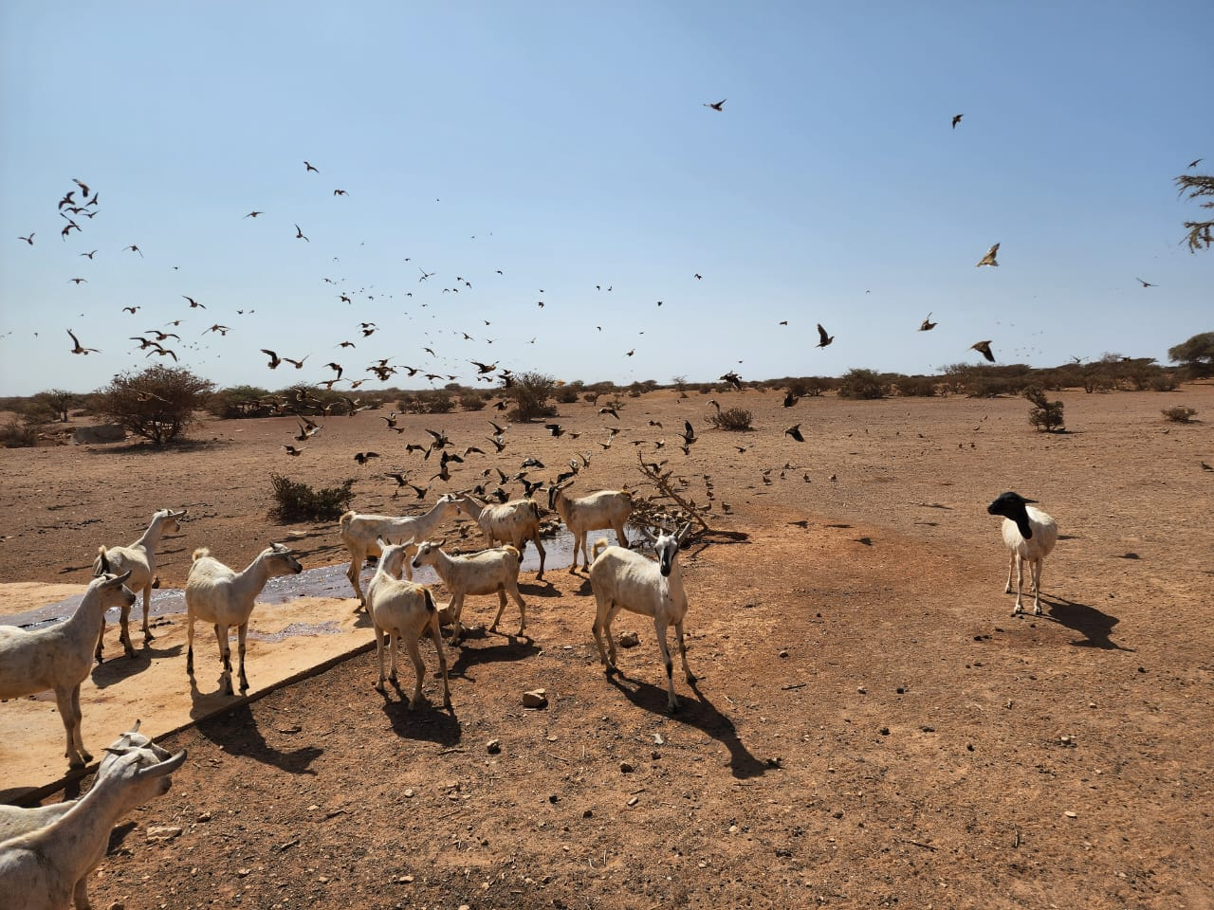
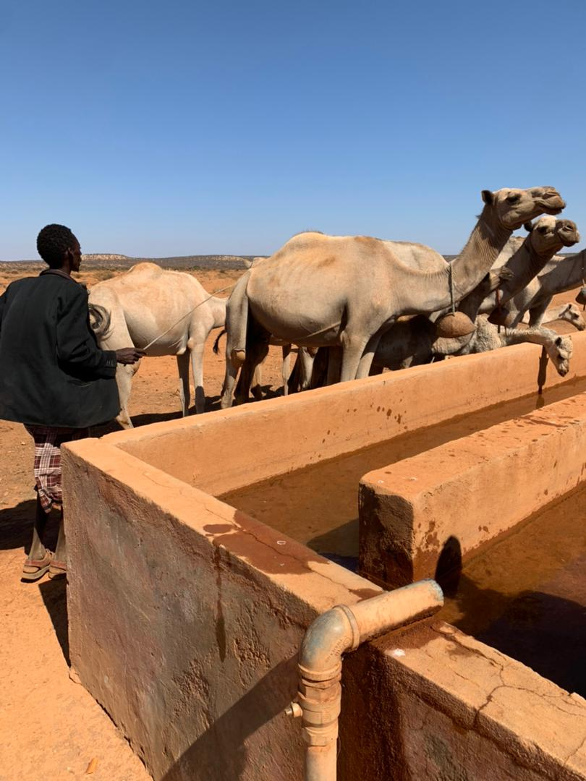
In Somalia, la siccità persistente sta mettendo a dura prova le popolazioni animali tipiche, come i cammelli, le capre e il bestiame, a causa della scarsa disponibilità di acqua.

Slide 17
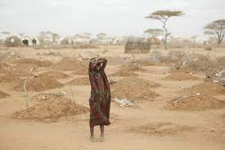
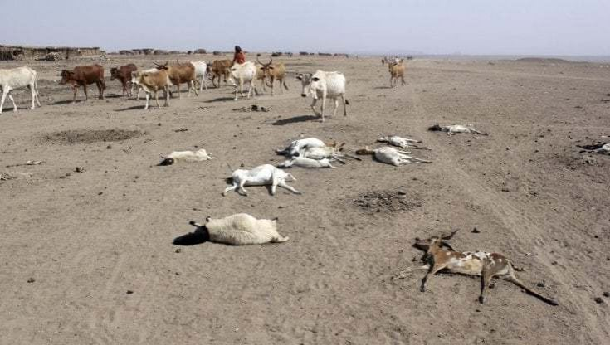
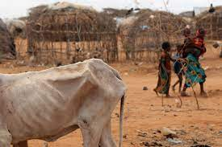
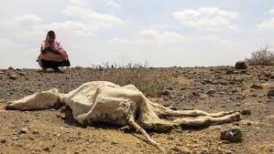
In Somalia, la siccità persistente sta mettendo a dura prova le popolazioni animali tipiche, come i cammelli, le capre e il bestiame, a causa della scarsa disponibilità di acqua.

Slide 18
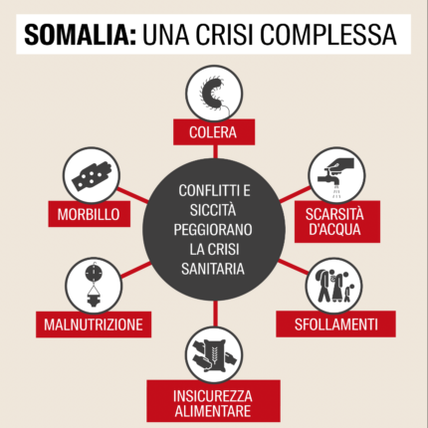
L'impatto devastante sulla salute

Slide 19
C0NCLUSIONE
Per affrontare la fame, la siccità e la sete in Africa, sono necessarie strategie integrate che comprendano aumento della produzione alimentare, miglioramento dell'accesso all'acqua, lotta alla povertà e alla malnutrizione, e adattamento ai cambiamenti climatici.
Queste strategie richiedono: un impegno a lungo termine e una forte cooperazione tra governi, organizzazioni internazionali, settore privato e società civile. Solo attraverso un approccio integrato e sostenibile sarà possibile sconfiggere la fame, la siccità e la sete in Africa, garantendo un futuro migliore per le popolazioni del continente.

Slide 20
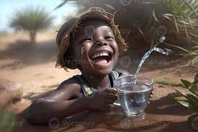
GRAZIE PER L’ATTENZIONE

